Slide 1
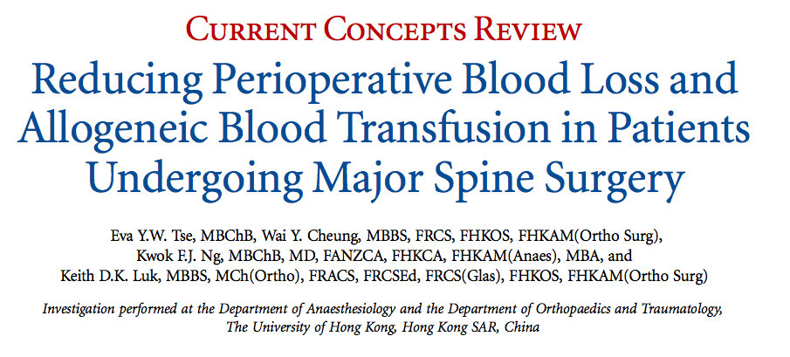
Aluno: Rafael Lindi Sugino

Slide 2
Índice
Medidas para a redução da perda sanguínea no:
Pré-Operatório
Intra-operatório
Pós operatório
Considerações finais

Slide 3
Medida para redução no sangramento no pré-operatório
Otimização das medicações que possam afetar o sangramento no intra-operatório
Auto doação sanguínea

Slide 4
Otimização das medicações - AAS
AAS em baixas doses:
Suspensão → fator precedente em 10,2% dos pacientes que desenvolveram eventos cardio-vasculares
Manutenção → complicações relacionadas a sangramento em 1,5x
Suspensão
7 dias antes para procedimentos neurocirúrgicos
EXCESSÃO: manter se IAM até 6 semanas antes da cirurgia ou stent até 12 semanas antes da cirurgia

Slide 5
Otimização das medicações - Clopidogrel
Uso aumenta em 50% o sangramento e taxas de transfusão
NÃO aumentou morbidade/mortalidade

Slide 6
Otimização das medicações - AINE
Inibidores de COX reversíveis com efeitos anti-plaquetários
Efeitos desaparecem em 24 horas

Slide 7
Auto-doação sanguínea
Seguro. Eficaz?
Brookfield → Mesmo com auto-transfusão, taxa de alo-transfusão foi a mesma

Slide 8
Medida para redução do sangramento no intra-operatório
Hemodiluição normovolêmica aguda
Cell saver
Medicamentos
Aprotinina
Ácido Tranexâmico
Ácido Epsilon Aminocapróico
Fator VIIa recombinante
Desmopressina
Morfina intratecal
Hipotensão controlada
Regulação da temperatura corporal
Posicionamento do paciente
Técnicas cirúrgicas

Slide 9
Medida para redução do sangramento no intra-operatório – Hemodiluição normovolêmica aguda
Comumente usada, com bons resultados
Redução de 52 a 68% de transfusões
Cerca de 30% ainda apresentam um estado de hipercoagulabilidade

Slide 10
Medida para redução do sangramento no intra-operatório – Cell Saver
Assunto controverso
Gause → cell saver aumentou o sangramento e taxa de transfusão
Menor cuidado com hemostasia? Diminuição da coagulabilidade sanguínea?
Custo maior que benefício? (compensa se mais que duas bolsas forem obtidas)

Slide 11
Medida para redução do sangramento no intra-operatório – Aprotinina
Inibidor de serina protease obtido de tecido plumonar bovino
Complicações relacionadas no pós operatório → choque cardiogênico, falência ventricular direita, ICC, infarto do miocárdio, AVC, anafilaxia
Resultados controversos

Slide 12
Medida para redução do sangramento no intra-operatório – Ácido Tranexâmico
Análogo sintético da lisina → inibe a ligação dos resíduos da lisina na conversão de fibrina para plasmina ou plasminogênio, evitando a fibrinólise
Bem estabelecido para artroplastia de quadril e joelho
Seguro, efetivo, dose dependente

Slide 13
Medida para redução do sangramento no intra-operatório – Ácido Epsilon Aminocapróico
Também análogo da lisina
Controverso

Slide 14
Medida para redução do sangramento no intra-operatório – Fator VIIa recombinante
Estimula a formação de trombina pelas paquetas
Ainda em estudos
Custo elevado
Complicações potenciais desastrosas

Slide 15
Medida para redução do sangramento no intra-operatório – Desmopressina
Análogo sintético da vasopressina → aumenta os níveis de fator VIII e von Villebrand
Ainda em estudo

Slide 16
Medida para redução do sangramento no intra-operatório – Morfina intratecal
Bloqueio neural leva a hipotensão
Perigoso em cirurgias grandes de coluna pois a hipotensão pode atrapalhar o manejo de um choque hipovolêmico

Slide 17
Medida para redução do sangramento no intra-operatório – Hipotensão controlada
Valor da técnica considerada como controversa – Pessão intra-tecal e óssea são ditas como mais importantes
Bastante utilizadas
Complicações: perda visual (0,09%), diminuição do potencial evocado da medula

Slide 18
Medida para redução do sangramento no intra-operatório – Regulação da temperatura corporal
Hipotermia gera disfunção plaquetária importante
Hipotermia pode gerar um aumento de 26 a 30% de perda sanguínea.
Metanálise recente: Se perda de temperatura < 1 grau, pode aumentar e 16% perda sanguínea e 22% a mais de taxa de transfusão.

Slide 19
Medida para redução do sangramento no intra-operatório – Posicionamento do paciente
Redução na pressão abdominal consequentemente diminui a pressão na veia cava.
A drenagem da coluna é feita por ramos diretos para a veia cava em um sistema sem válvulas. O aumento na pessão da cava gera congestão no sistema venoso e maior sangramento.

Slide 20
Medida para redução do sangramento no intra-operatório – Técnicas cirúrgicas
Infiltração na pele com lidocania + epinefrina (1:500.000), dissecção subperioseteal, osteotomias realizadas no fim da cirurgia, hemostasia controlada, pressão hidrostática com solução salina
Uso de agentes hemostáticos tópicos: ativos e passivos
Ativos: promove agregação
Passivos: gera coágulo de fibrina
Efeitos após 10 minutos
Recomenda-se a remoção destes agentes após hemostasia pois pode gerar complicações
Cirurgia minimamente invasiva: vantagens para o paciente (menor sangramento, dor, etc), desvantagem para o cirurgião (curva de aprendizado, instrumental, etc)

Slide 21
Medida para redução no sangramento no pós-operatório
Cell saver no pós operatório
Ainda em estudos

Slide 22
Considerações finais - transfusões
Indicações para transfusão sanguínea:
Ainda em estudos
Recomenda-se Transfusão com Hb<7,0 e não se recomenda com Hb > 10,0

Slide 23
Considerações finais – Uso combinado das técnicas
O uso combinado de técnicas ainda está em estudo
Sempre consderar o acúmulo dos benefícios assim como
Mais promissores: hemodiluição, Ácido Tranexâmico, morfina intratecal, posicionamento adequado, modificações das técnicas

Slide 24
Conclusão / Críticas
Todos os membros de uma equipe de saúde devem ter seu papel e sua responsabilidade. No caso de cirurgias de coluna, a interação de equipe de anestesia, equipe de especialista de coluna e equipe de cuidados intensivos devem trabalhar de forma coordenada e sincronizada para um melhor resultado para o paciente.
A utilização de técnicas combinadas para a redução do sangramento deve ser feita de rotina, com cautela, assim como a revisão sistemática de conceitos, técnicas e medicamentos disponíveis para a melhora no quesito perda sanguínea
Vale lembrar que a transfusão sanguínea também apresenta riscos ao paciente.

